Slide 1
연세대 전기전자 1학년 창의 경진대회
쿼드콥터 기술 설명
2015. 6. 18

Slide 2
목차
1. 대회 소개
2. AR Drone 소개
핸드폰 조작법
프로그램 설계
대회 진행 규칙

Slide 3
대회 소개

Slide 4
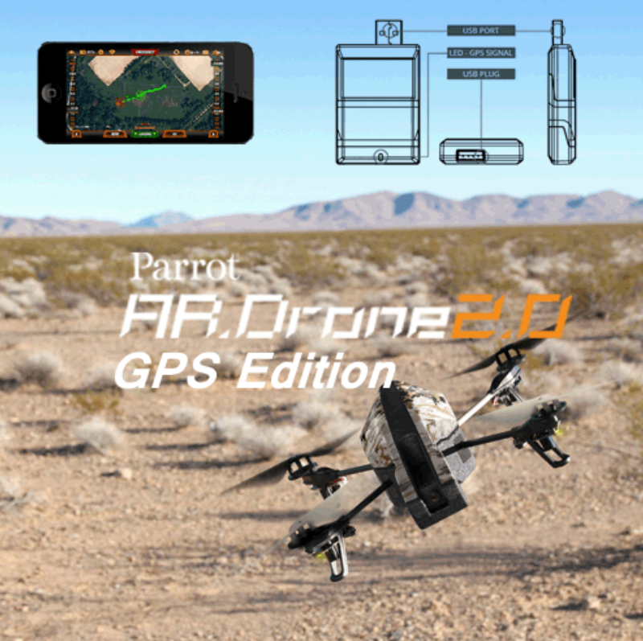

경기 내용
대회 소개
연세대 전기전자 1학년
창의 경진대회
참가자격 : 연세대 전기전자 1학년
기 간 : 방학기간 (2015. 6~8)
대 상 : 4팀 (팀당 4~6명)
주 제
1) 쿼드콥터 이용한 레이싱 경기
2) 쿼드콥터 항법 시스템 설계
3) 창의적 쿼드콥터 비행

Slide 5
점수 기준
대회 소개
핸드폰 레이싱 (100점) + 매트랩 레이싱 (100점) + 자유 주제 (100점) = 300점
구분 | 세부 평가 항목 | 점수
핸드폰 레이싱 (100점) | 도착 시간 | 20
 | 이동 거리 | 40
 | 착륙 정확도 | 20
 | 통과형 장애물 통과 | 20
매트랩 레이싱 (100점) | 도착 시간 | 20
 | 이동 거리 | 20
 | 착륙 정확도 | 20
 | 통과행 장애물 통과 | 20
 | 모양 그리기 | 20
자유주제 | 창의적 쿼드콥터 시범 | 100
1) 도착 시간
: 빨리 착륙한 순서대로 점수 부여
2) 이동 거리
: 장애물 통과하며 이동한 거리에 따른 점수 부여
3) 착륙 정확도
: 착륙 위치에 따른 점수 부여
4) 통과형 장애물 통과 여부
: 통과형 장애물 (훌라후프) 통과 시 점수 부여
5) 모양 그리기
: ∞ 또는 00 모양의 정확도에 따라 점수 부여
6) 자유 주제
: 기술 독창성 및 난이도에 따른 점수 부여
※ 팀당 2번 시도하여 높은 점수로 평가
변경될 가능성이 있음

Slide 6
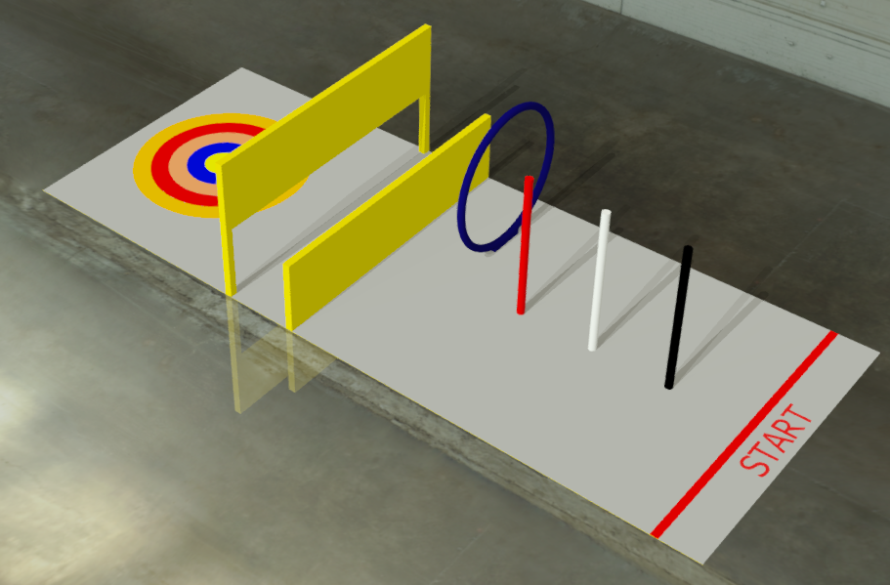
경기장 소개
대회 소개
통과형 장애물
(선택형)
착륙
포인트
수직
장애물
수평
장애물
출발
포인트

Slide 7
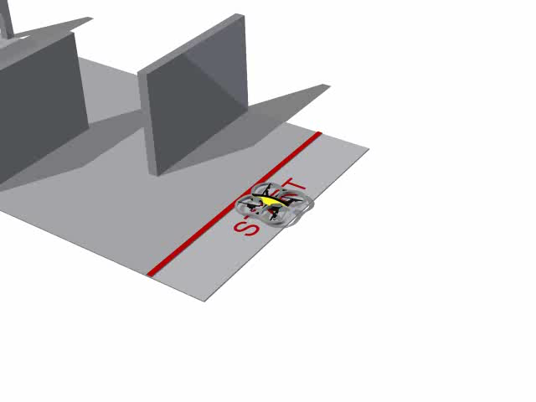
경기 내용 ( 동영상 1 )
대회 소개

Slide 8
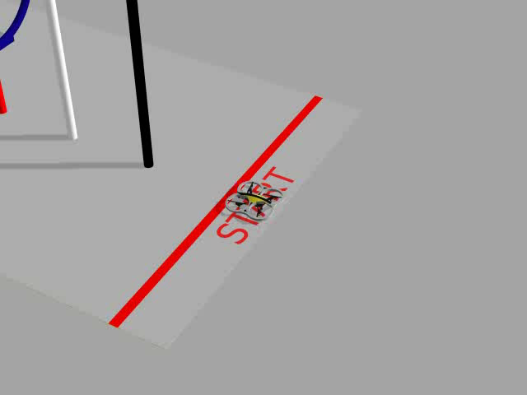
경기 내용 ( 동영상 2 )
대회 소개

Slide 9
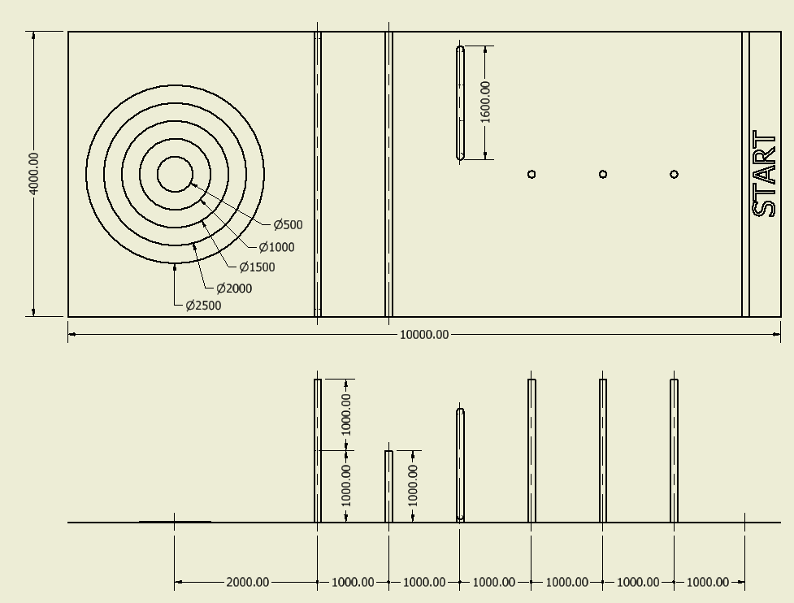
경기장 도면
대회 소개
단위 (mm)
: 최종 규격은 조금 변경될 수 있음

Slide 10

경기장 설치 예정 위치
대회 소개
책상 설치 위치
경기장 설치 위치
1
2

Slide 11

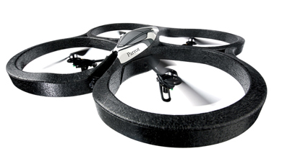
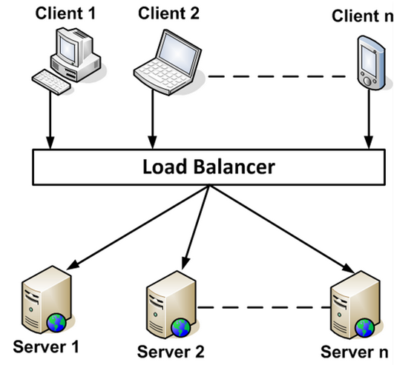
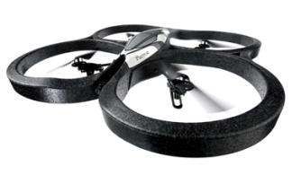
자유 주제 (예)
대회 소개
물건 옮기기
편대 비행
그림 그리기
물건 전달
물건
적재
높이 변화를 통해 적재 발생 감지

Slide 12
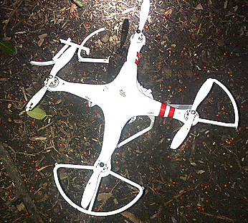

안전 규정
대회 소개
1) 테스트 환경 준수
실내, 바람 영향 없는 곳에서 진행
주변 장애물과의 충분한 안전 거리 확보
바닥이 무늬가 없는 곳에서 실험하지 말 것
2) 안전 수칙 숙지
쿼드콥터 날개로 인한 부상에 주의
쿼드콥터 보호대를 꼭 사용 착용하고 비행
쿼드콥터 고장 시 바로 연락
부주의로 인한 상해에 주의, 보험이 되지 않음

Slide 13
대회 일정
대회 소개
대회 소개 ( 6 / 18 )
: 대회 소개와 기본적인 기술 설명
기술 미팅 ( 7 / 06 )
: 참가자들의 기술적인 어려움 해결 및 보충
중간 점검 ( 8 / 03 )
: 중간 진행사항 확인 경기 내용 재확인
대회 ( 8 / 31 )

Slide 14
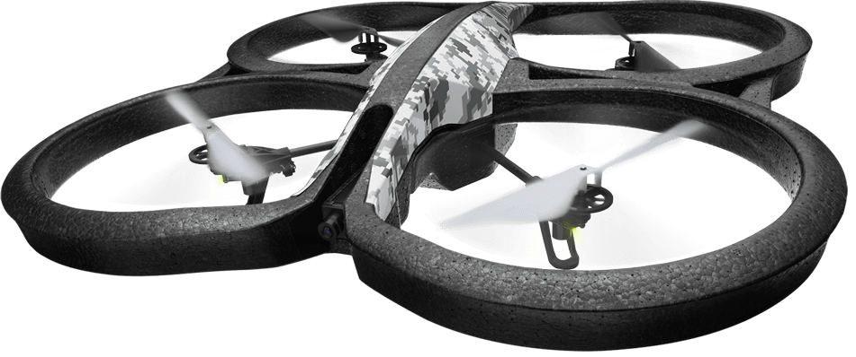
AR Drone 소개

Slide 15
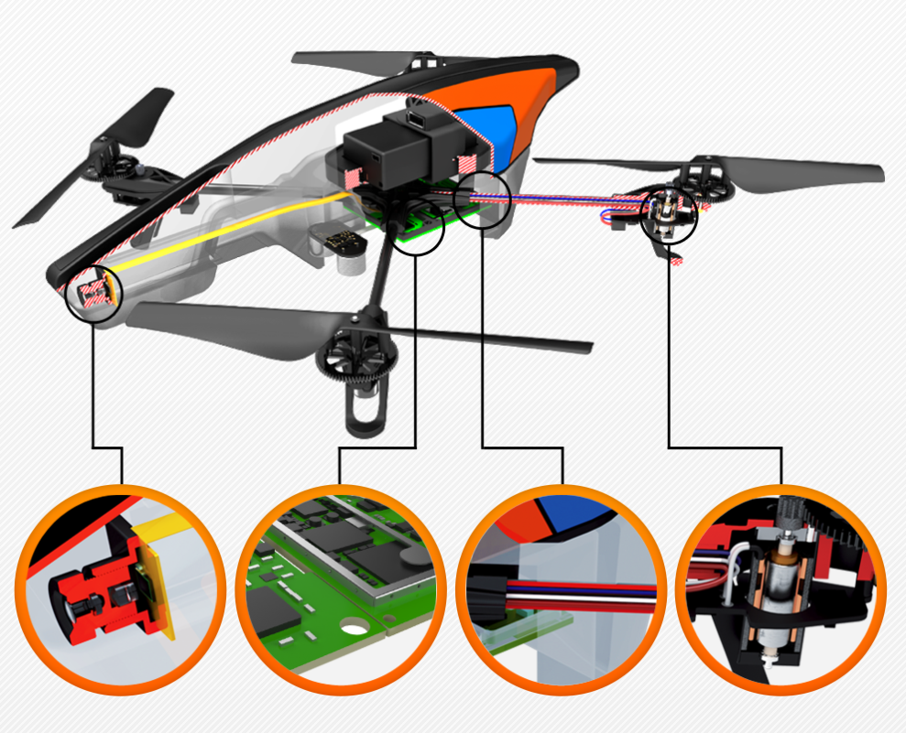
AR Drone 소개
AR Drone
1GHz ARM processor on-Board
800MHz video DSP processor
3 axis Gyroscope
3 axis accelerometer
3 axis magnetometer
Pressure sensor
Ultrasound sensor
60 fps vertical QVGA camera

Slide 16

AR Drone 소개
AR Drone
Linux System 쿼드콥터
SDK (Software Development Kit ) 제공
Telnet 통신 이용하여 Linux System 접근 가능
TCP/IP Socket 통신 이용하여 비행 명령 가능

Slide 17
핸드폰 조작법

Slide 18
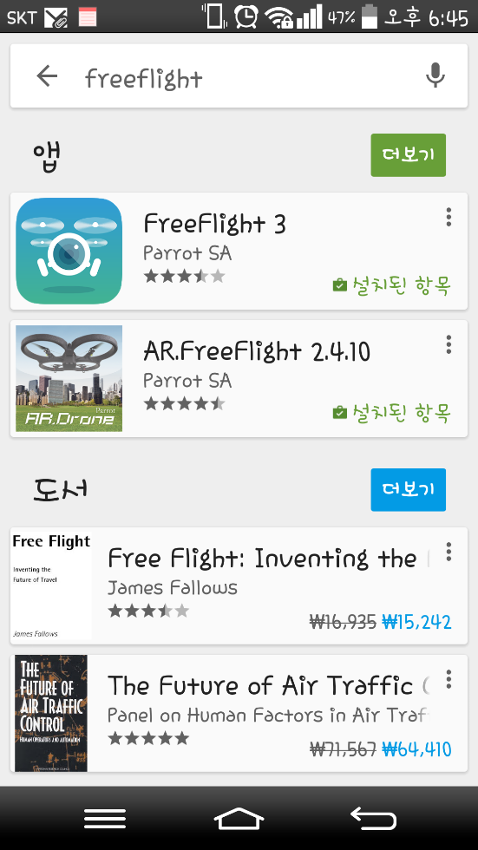
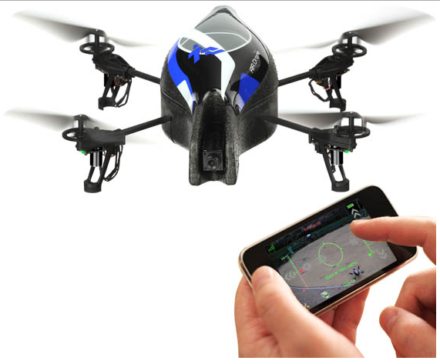
휴대폰 조작법
AR Drone
1. AR.FreeFlight 어플 설치
(안드로이드 및 아이폰 지원)

Slide 19
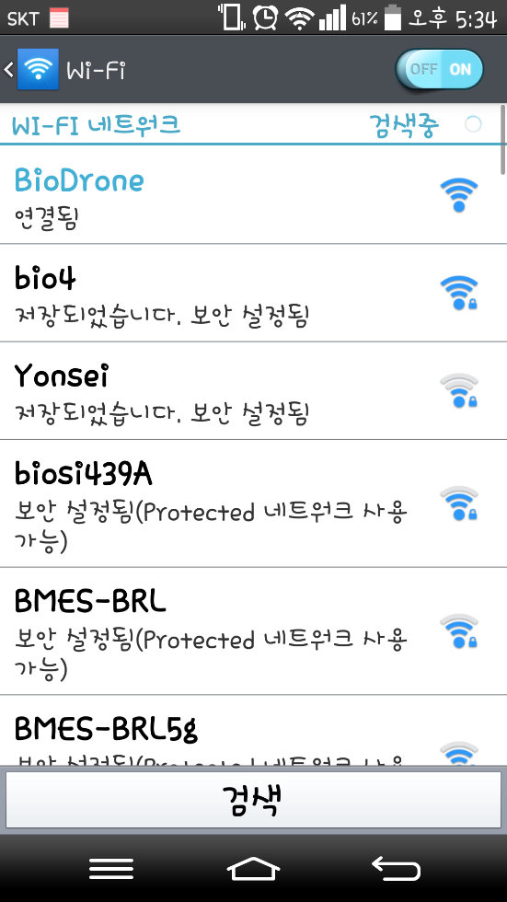
휴대폰 조작법 소개
AR Drone
ardrone_057730
2. AR Drone에 배터리를 연결
3. 핸드폰 Wi-Fi를 ardrone과 연결
(AR Drone SSID : ardrone2_XXXXXX)

Slide 20
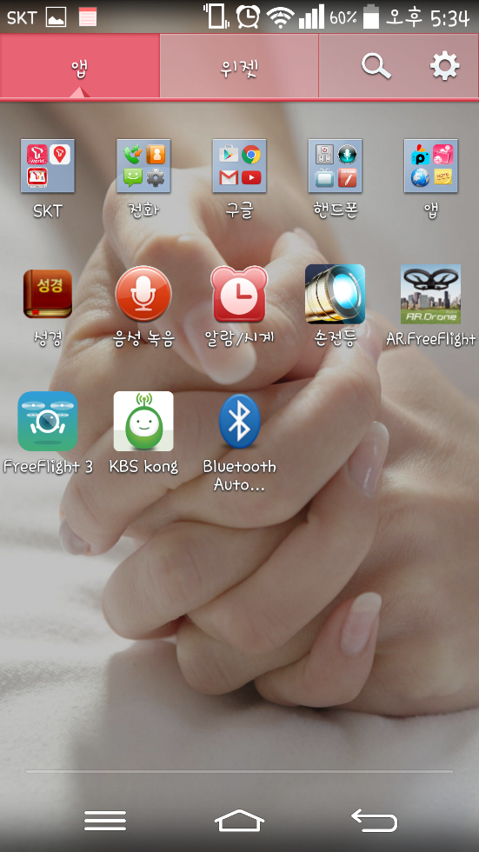
휴대폰 조작법 소개
AR Drone
4. 설치된 어플 실행

Slide 21
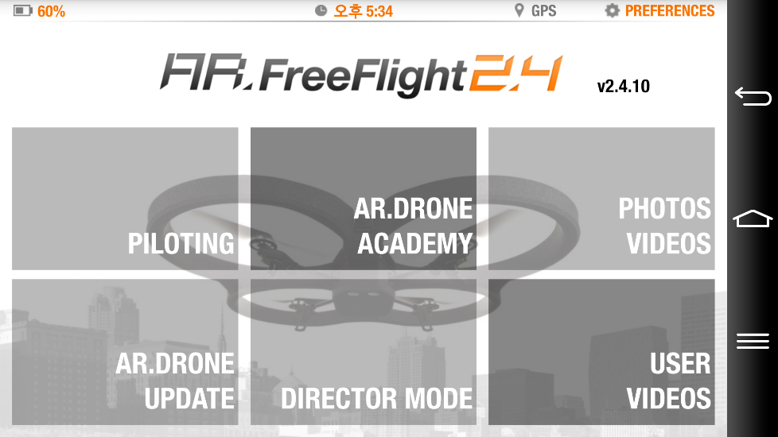
휴대폰 조작법 소개
AR Drone
5. PILOTING 선택

Slide 22
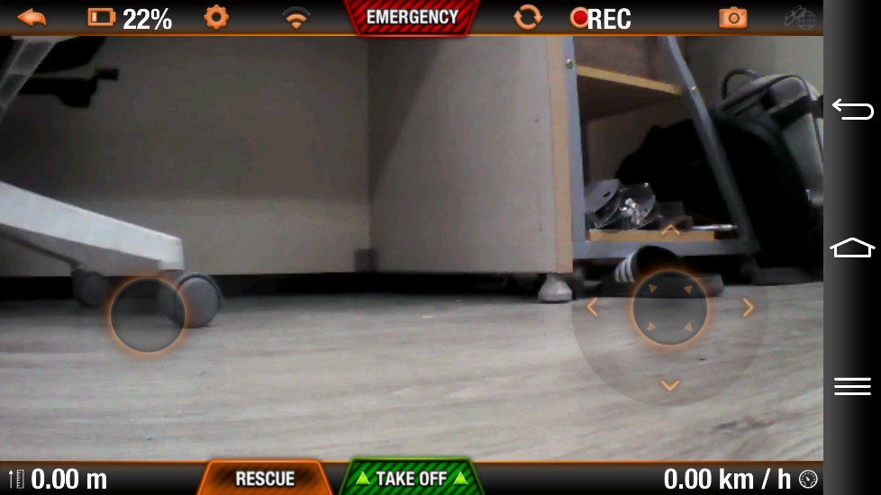
휴대폰 조작법 소개
AR Drone
배터리
Wi-Fi
카메라전환
고도
/
방향
조절
이동
(버튼
누르고
기울이기)
이착륙

Slide 23
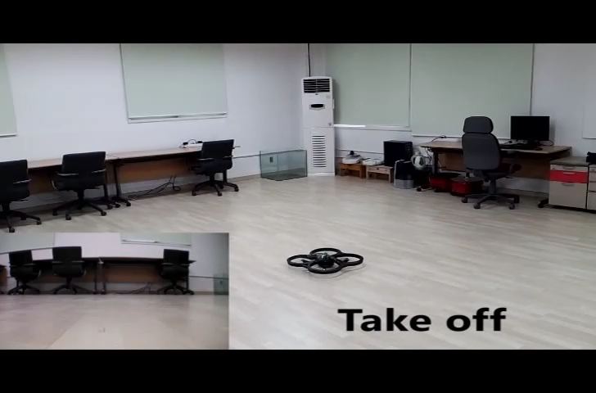
휴대폰 조작 동영상
AR Drone

Slide 24
프로그램 설계

Slide 25

프로그램 설계 개요
프로그램 설계
MATLAB 이용한 AR Drone 조작법 설명
AR Drone TCP/IP 통신 이용하여 동작
MATLAB 에서 제공되는 TCP/IP 이용하여 AR Drone 제어

Slide 26
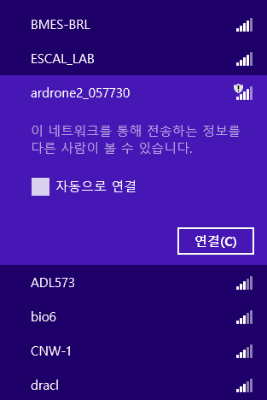
WiFi 연결 통한 AR Drone 접근
프로그램 설계
AR Drone 배터리 연결
WiFi 목록 중 ardrone2_XXXXXX 연결

Slide 27
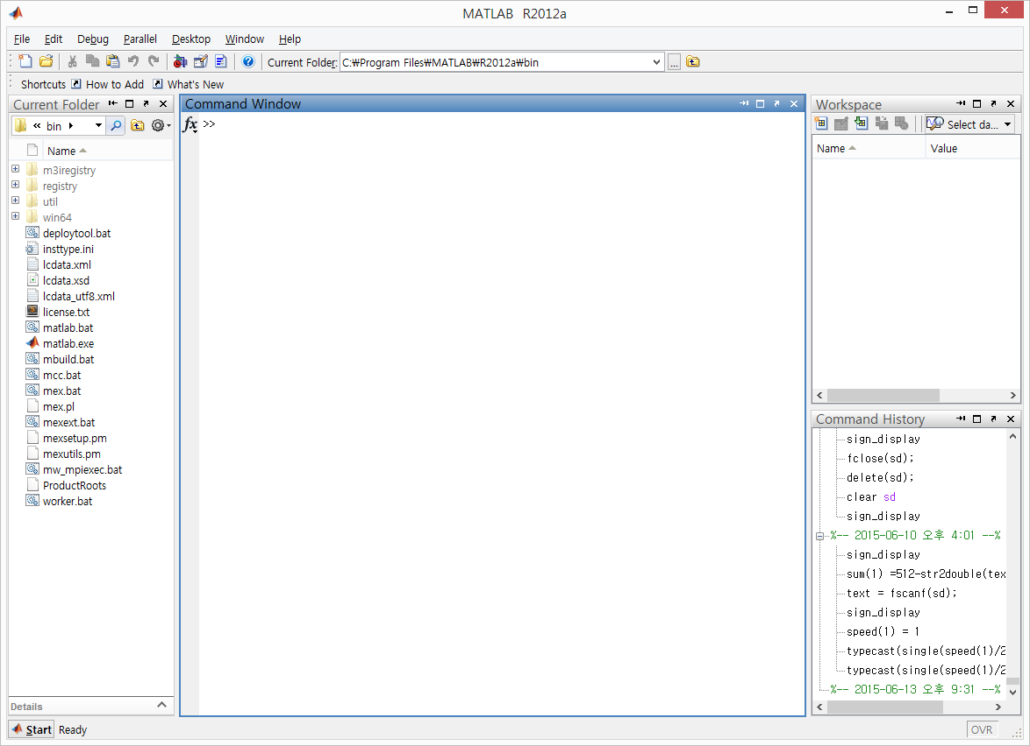
MATLAB 화면 설명
프로그램 설계
1. Current Folder
2. Command Window
3. Workspace
4. History
3
1
2
4

Slide 28
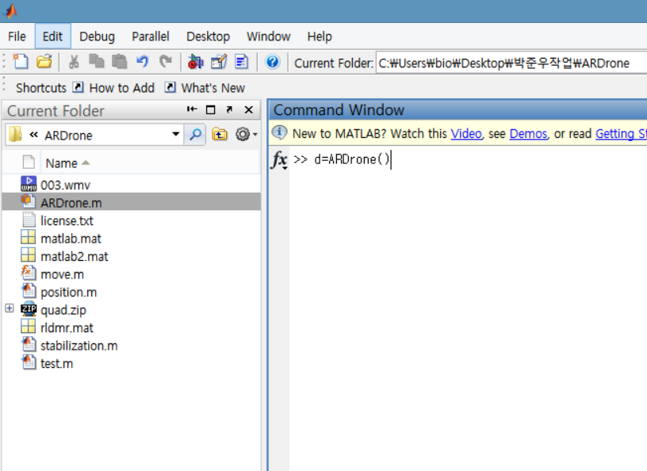
MATLAB Current Folder 설정
프로그램 설계
Current Folder를 ARDrone.m
파일 위치 이동

Slide 29
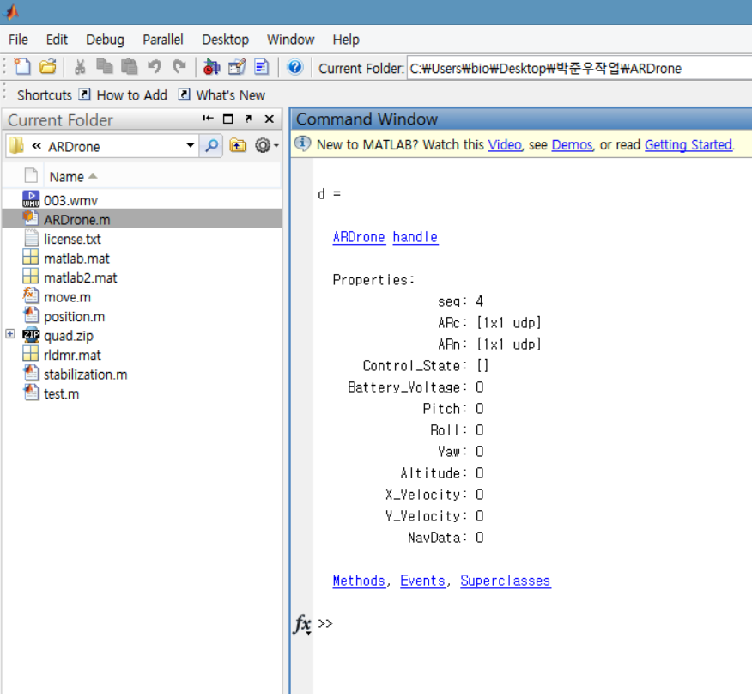
AR Drone 조작 변수 호출
프로그램 설계
ad = ARDrone() 입력
ad는 변수명 (변경 가능)
상태 출력 확인

Slide 30
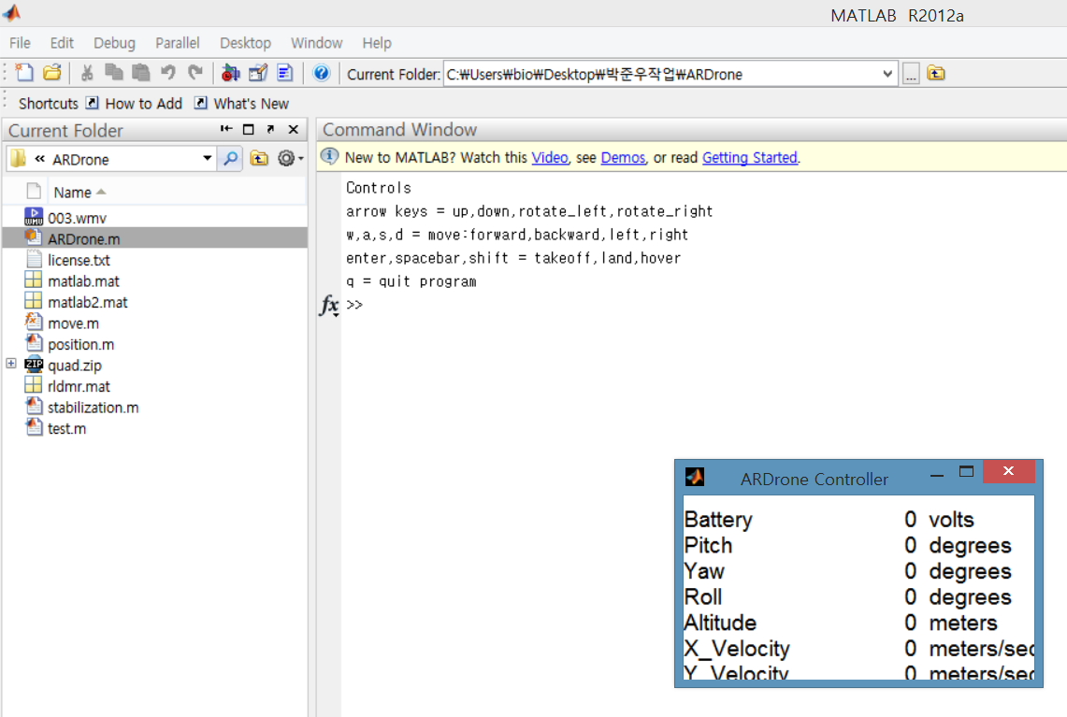
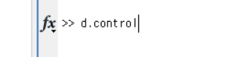
AR Drone Control Panel 호출
프로그램 설계
3. ad.control 입력
키보드로 조작 및
상태 확인 가능
ad.control

Slide 31
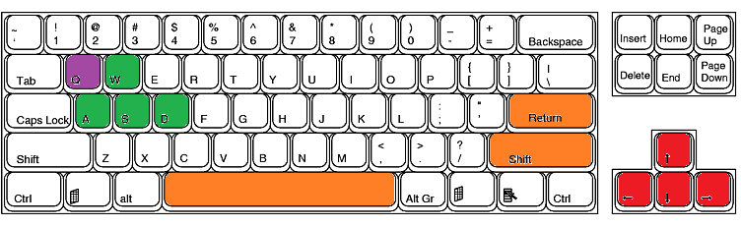
AR Drone 키보드 맵 예제
프로그램 설계
※ 제공 코드에서는 모두 구현되어 있지 않습니다.
W,A,S, D : 이동
Q : 종료
Enter : 이륙
Shift : 호버링
Space : 착륙
↑ ↓ : 고도조절
← → : 방향조절

Slide 32
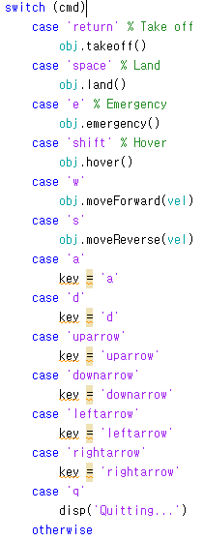
AR Drone 키보드 입력 코드
프로그램 설계
제공 코드 ARDrone.m 파일 내용
Line 242 – 272 내용 수정을 통하여 키보드 입력에 따른 쿼드콥터 움직임 설정 가능
w 키입력시 전진, s 입력시 후진
다음 코드를 완성시켜야 원격 조정이 가능함

Slide 33
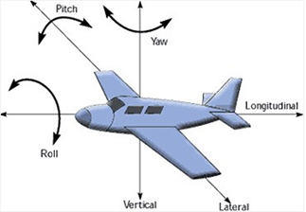
AR Drone 상태 변수 목록
프로그램 설계
Drone State
Battery Voltage
Pitch
Roll
Yaw
Altitude
X_Velocity
Y_Velocity
X_velocity
Altitude
Y_velocity

Slide 34
AR Drone 명령어 호출 방법
프로그램 설계
Takeoff() : 이륙
land() : 착륙
emergency() : 비상 착륙
moveUp moveDown moveLeft moveRight moveForward moveReverse rotateLeft rotateRight
높이 조절
좌우 움직임
앞뒤 움직임
좌우 회전

Slide 35
Move 변수 이용한 조작법
프로그램 설계
move(①, [ ② ③ ④ ⑤ ], ⑥)
① : Ar Drone 변수
② : 앞 / 뒤 속도 입력 [ -1 ~ 1 ]
③ : 좌 / 우 속도 입력 [ -1 ~ 1 ]
④ : 상 / 하 속도 입력 [ -1 ~ 1 ]
⑤ : 좌 / 우 회전 속도 입력 [ -1 ~ 1 ]
⑥ : time input 0.1s
Example) move(ad, [0 0 0 -1], 5) : 0.5 초 시간 동안 1의 속도로 우회전으로 이동
※ ‘ESC’ 버튼을 통해
비상 정지 가능

Slide 36
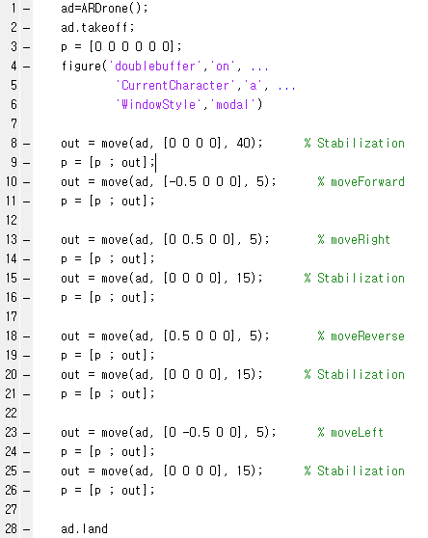
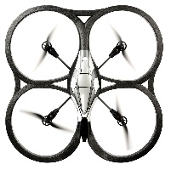
‘ㅁ’ 형태 이동 프로그램 설계
프로그램 설계
키 입력 윈도우
4
1
2
3
1
3
2
4
※ ‘ESC’ 버튼을 통해 비상 정지 가능

Slide 37
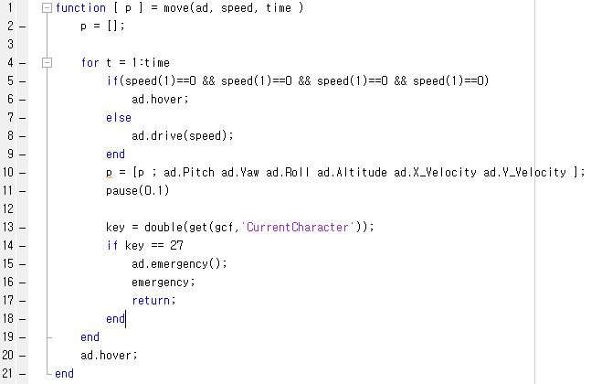
Move Code
프로그램 설계
※ Move 함수는 변경 가능합니다.
% 속도 입력이 0 일 때 Hover
% Log 기록
% Key 입력 확인 비상 정지
% 진행 종료 후 Hover

Slide 38
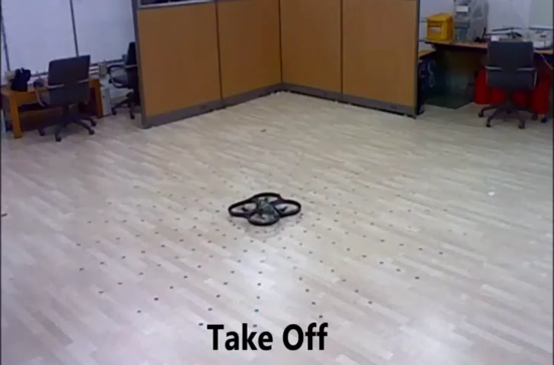
프로그램 사용 동영상
프로그램 설계

Slide 39
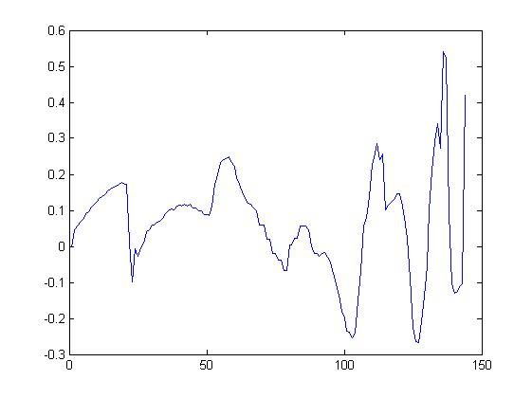
AR Drone 항법 정보 확인 방법
프로그램 설계
Plot(①)
① : 그래프로 출력 원하는 변수 입력
p(:,1) : Pitch
p(:,2) : Yaw
p(:,3) : Roll
p(:,4) : Altitude
p(:,5) : X_Velocity
p(:,6) : Y_Velocity

Slide 40
AR Drone 항법 시스템 설계 예시
프로그램 설계
명령 경로
원래 목적지
오차 보정
실제 이동 경로
실제 도착위치
목적지 이동
항법 정보
확인
오차 보정
※ 항법 정보에 오차가 있을 수 있음

Slide 41
AR Drone TCP/IP 접근 방법
프로그램 설계
Page 68 – 88
TCP/IP Socket을 통한 AT Command List 제공
ARDrone.m 파일 수정을 통해 적용 가능
ARDrone_SDK_1_7_Developer_Guide

Slide 42
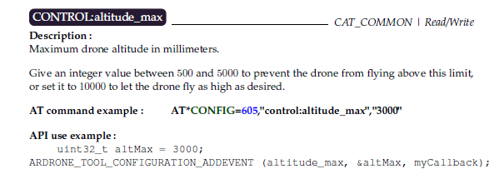
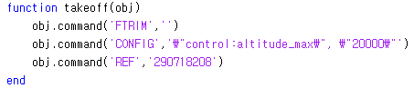
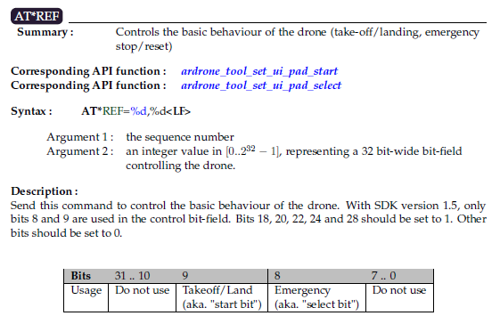
AR Drone TCP/IP 접근 방법
프로그램 설계
SDK Guide, Page 73 altitude_max 조절 명령에 대한 설명 제공
takeoff 높이 조절
290718208 는 16진수로 11540200 으로 2의 9승수의 자리가 1에 해당한다.
11540000 : Land
11540200 : Takeoff

Slide 43
대회 진행 규칙

Slide 44
휴대폰 조작 레이싱 규칙
대회 진행 규칙
카메라 화면을 통해서 레이싱 진행
경기장에서 등지고 휴대폰을 통해 컨트롤하여 경기 수행
바닥 카메라와, 전방 카메라 이용

Slide 45
매트랩 레이싱 – 모양 그리기
프로그램 설계
다음 모양으로 쿼드콥터를 이동
매트랩 코드를 통해 동작해야하며 원격 조정 허용 하지 않음
move 함수를 통해 구현
∞ or 00

Slide 46
매트랩 레이싱 규칙
프로그램 설계
쿼드콥터의 진행 상항을 관찰하며 매트랩 키보드 원격 조작을 통해 진행 가능 – 방법 ①
매트랩 코드 시퀸스를 통하여 레이싱을 진행 가능 – 방법 ②
두 가지 방법 중 어떠한 방법으로 진행하여도 상관없습니다.

Slide 47
Q & A

